Slide 1
שבוע עתודה מדעית טכנולוגית- חט"ב
עירוני ג' ע"ש מוטה גור - מודיעין
19-24/2/2017
תשע"ז

Slide 2
שבוע עתודה מדעית טכנולוגית – בסימן קשרים וגשרים
פריסת פעילויות
שיעור | א' | ב' | ג' | ד' | ה' | ו'
1 | ח'1- ירון מעוז התמודדות האנושות מול בעיות אקולוגיות בעולם הגלובלי ( רעב, התחממות כדה"א...) | ח'1 - תלמידי חט"ע מלמדים תלמידי חט"ב |  | ח'1 ניסויים בצוותים: שיטת ג'יקסו לניתוח כוחות ואינטראקציה
2 | ט'1 פעילות חוץ כיתתית, תופעות ושינויים בטבע עירוני מצלמים ומנתחים ז'1- אקטואליה במתמטיקה: המצאות בעולם המדעי ופיצוח שאלות | חגיגה מדעית בעמ"ט סדנאות : שיעורים 2-4 | ח'1 פיסיקה שבספורט, עקרונות פיסיקליים בתנועה | ח'1 ניסויים בצוותים: שיטת ג'יגסאו לניתוח כוחות ואינטראקציה
3 | ז'1 –מאמר מדעי באנגלית ט'1 –הרצאה: העתיד כבר כאן/ פרופ' חוסם חייק. אקדמיה ברשת |  | ח'1 מאמר מדעי באנגלית |  | ט'1 אלכס איציק ודיתי פיסיקה שבספורט, עקרונות פיסיקליים בתנועה
4 | ט'1 הרצאה - מגמות מדעיות בעידן המודרני, ע"י מהנדסת מחברת אינטל פני אפרים שגיא. |  |  |  | ט'1 יעל רביאל ניתוח טקסט מדעי | ז'1 המצאות ששינו את פני העולם
5 | ז'1 פיצוח חידות מתמטיות | ט'1 מאמר מדעי באנגלית | ט'1 פיסיקה שבספורט, עקרונות פיסיקליים בתנועה | ז'1 התמודדות האנושות מול בעיות אקולוגיות בעולם הגלובלי ( רעב, התחממות כדה"א...)
6 | ז'1 – אקטואליה במדע |  | ז'1 דינה עיון במאמרים מדעיים
7 | ז'1 –פיצוח חידות מתמטיות |  | ז'1 דינה דיון בסוגיות מדעיות עכשוויות |  | ט'1 קשרים בין האדם לסביבה תועלות ונזקים

Slide 3
יום שיא שבוע עמ"ט
סדנאות - קשרים וגשרים מדע אומנות ומה שביניהם
 | בישול מולקולרי | פיתוח האלגוריתמים לבעיות שונות בתחומי חיינו | קשרים מתמטיים בעולם המשחקים | בונים קשרים והקשרים בעולם הפיסיקה | מגלים גשרים וקשרים בעולם האומנות | יוצרים גשרים וקשרים בעולם האומנות
מורה | טליה יעקובי | דורית צייגר | איילת ברין | אורנה בלום | מגי שרביט | אתי גוזלן
מיקום | חדר 204 | מעבדה 106 | חדר ז'1 | חדר ח'1 | חדר 206 | חדר אומנות
2 | ז'1 קבוצה א' | ט'1 קבוצה א' | ח'1 קבוצה א'+ב' | ז'1 קבוצה ב' |  | ט'1 קבוצה ב'
3 | ט'1 קבוצה א' | ט'1 קבוצה ב' | ח'1 קבוצה א'+ב' | ז'1 קבוצה א' | ז'1 קבוצה ב'
4 | ח'1 קבוצה ב' טליה ז'1 קבוצה ב' (איילת אסרף) חדר 203 |  | ט'1 קבוצה א' | ט'1 קבוצה ב' | ח'1 קבוצה א' | ז'1 קבוצה א'

Slide 4
זרקור על פעילות צעירי גימל מתלמידי עמ"ט חט"ע אל תלמידי עמ"ט חט"ב הצגת עבודות ביוחקר
 | ז'1 מה הקשר בין אחוז השומן בחלב לבין רמת החומציות? | ח'1 מהי השפעת ריכוז השום על עיכוב גדילת חיידקים | ט'1 מהי השפעת הגורמים בקרישת דם על קליטת מח העצם? (תלמידה מתכנית אלפא – מכון ויצמן)

Slide 5
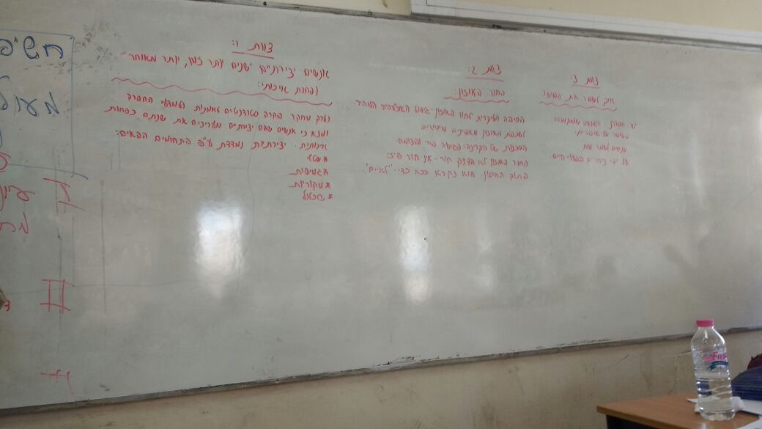
שיעורי העשרה במגוון מקצועות – הוראה בין תחומית
אוריינות, לשון והבעה, אנגלית, היסטוריה, מדעים גיאוגרפיה
פיסיקה שבספורט,
עקרונות פיסיקליים בתנועה
המצאות ששינוי את פני העולם
היסטוריה
עיון במאמרים מדעיים
בקבוצות דיון
התמודדות האנושות מול בעיות אקולוגיות בעולם הגלובלי ( רעב, התחממות כדה"א...)
גיאוגרפיה
תאי גזע
התא שיודע לעשות הכל / אחיה אורבך
קשרים בין האדם לסביבה
תועלות ונזקים
גיאוגרפיה

Slide 6
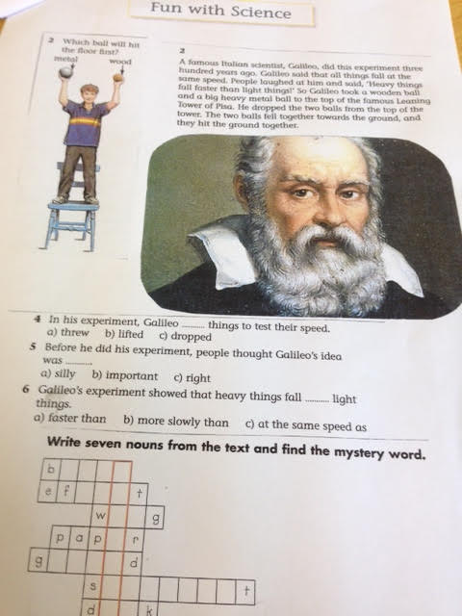
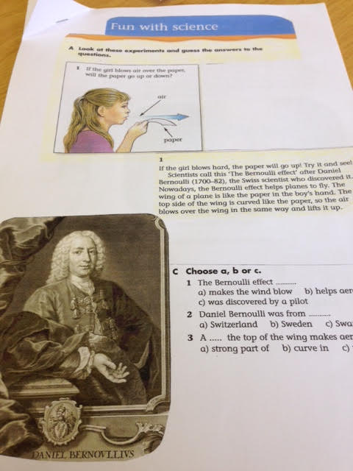
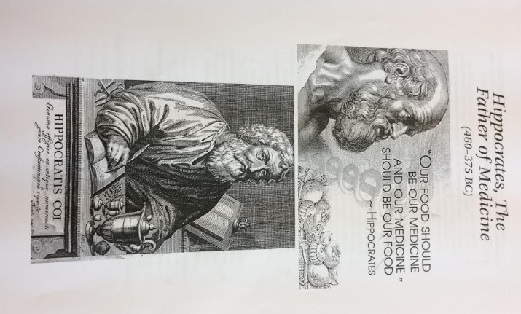
שיעורי העשרה במגוון מקצועות – הוראה בין תחומית
אוריינות, לשון והבעה, אנגלית, היסטוריה, מדעים גיאוגרפיה
עיון במאמרים מדעיים בשיעורי אנגלית

Slide 7
בעין המצלמה

Slide 8
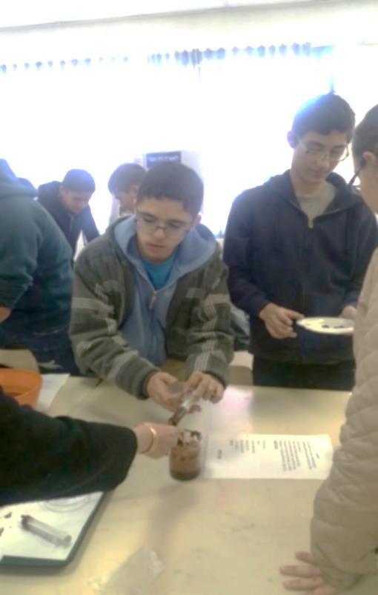
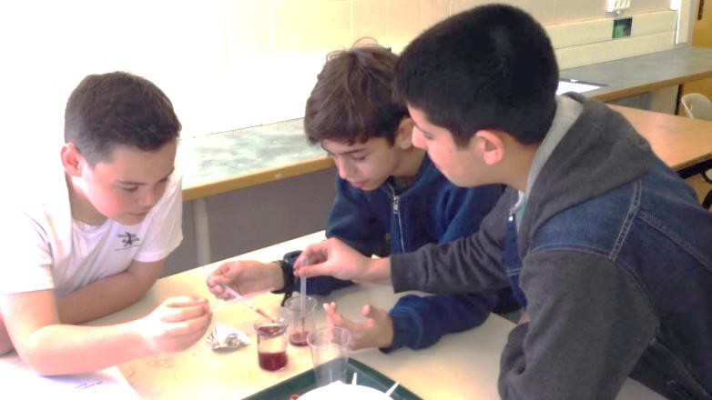
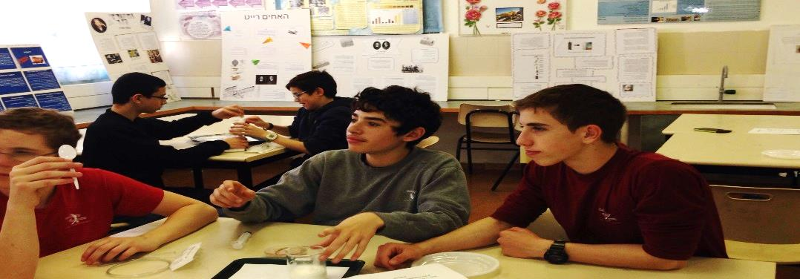
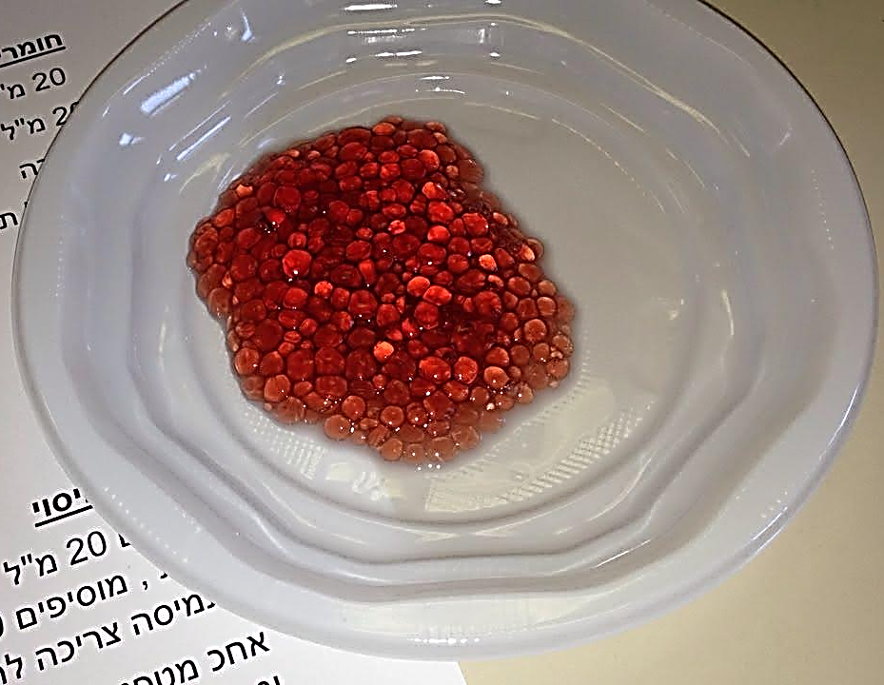
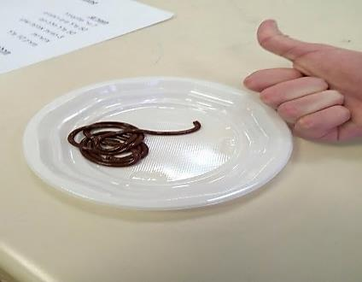
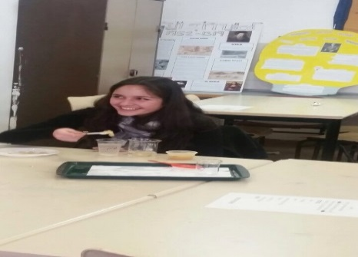
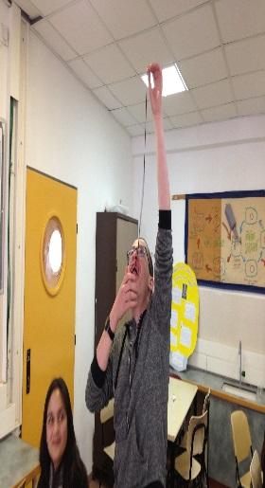
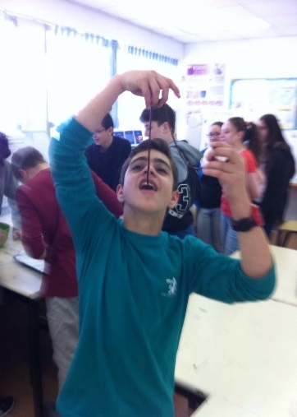
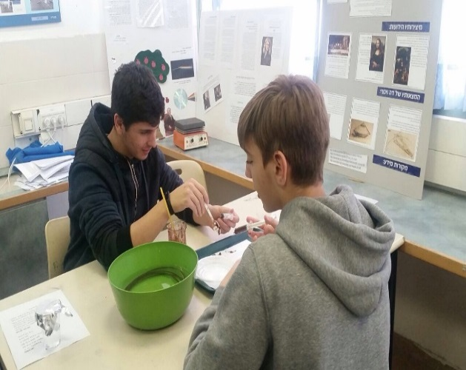
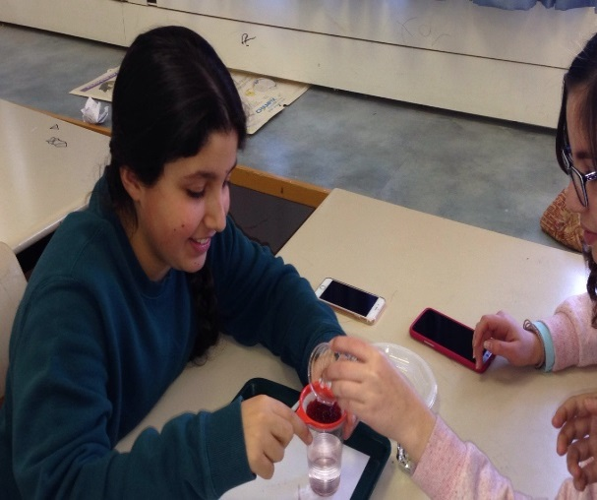
בישול מולקולרי
סדנת בישול מולקולרי – הכנת ספגטי מאבקת שוקו רביולי מפירות וקוויאר מפטל

Slide 9
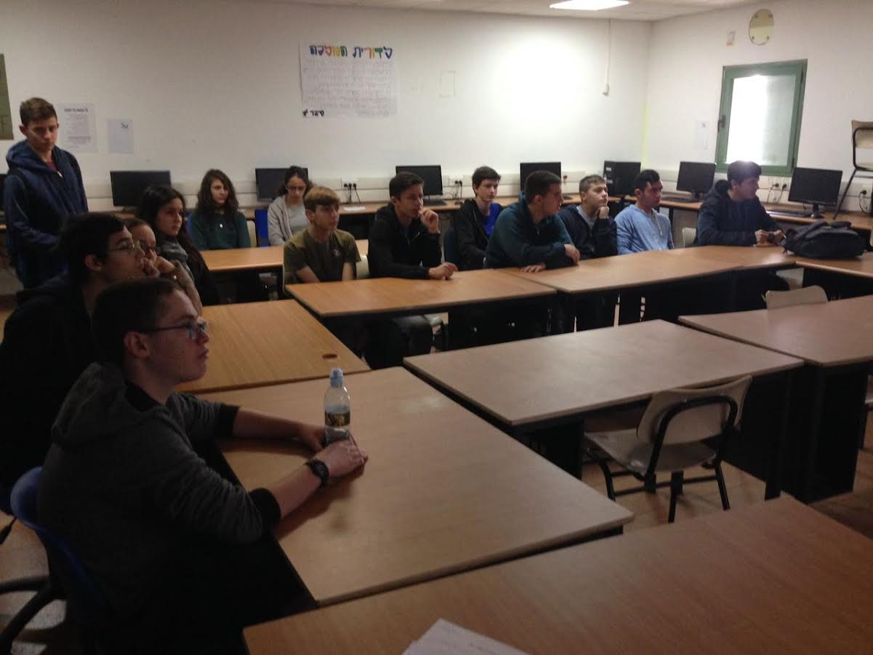
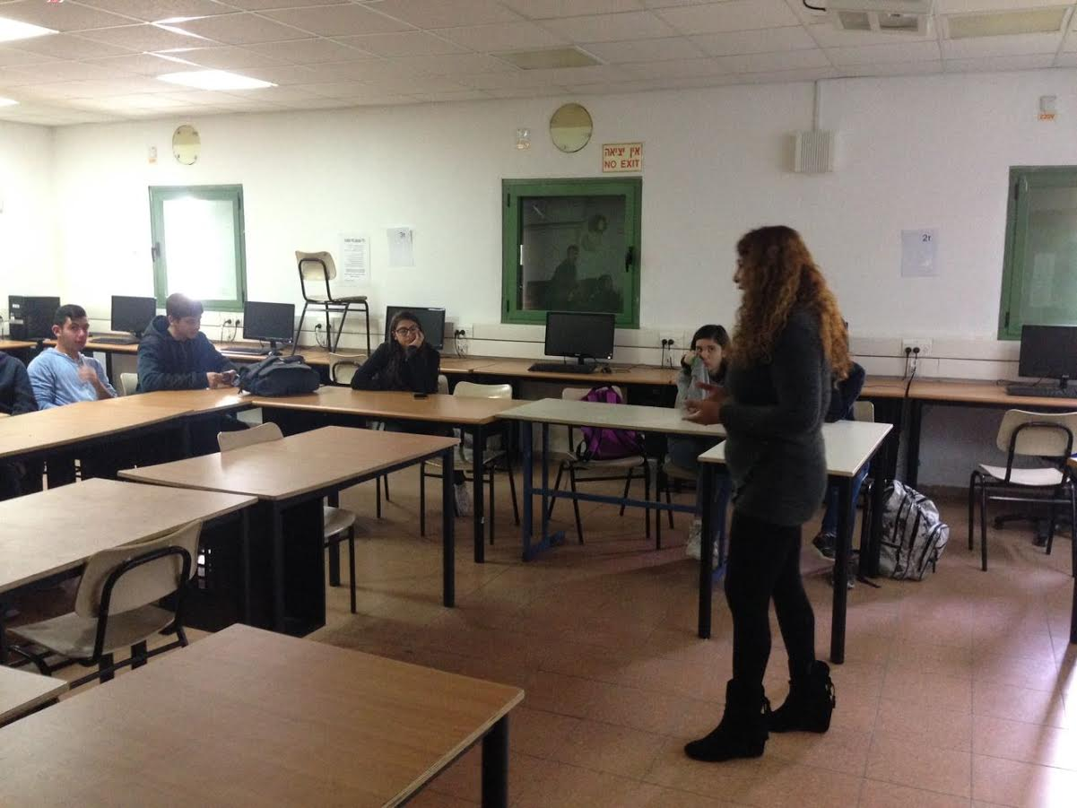
מדעי המחשב
סדנת מדעי המחשב – פיתוח האלגוריתמים
לבעיות שונות בתחומי חיינו

Slide 10
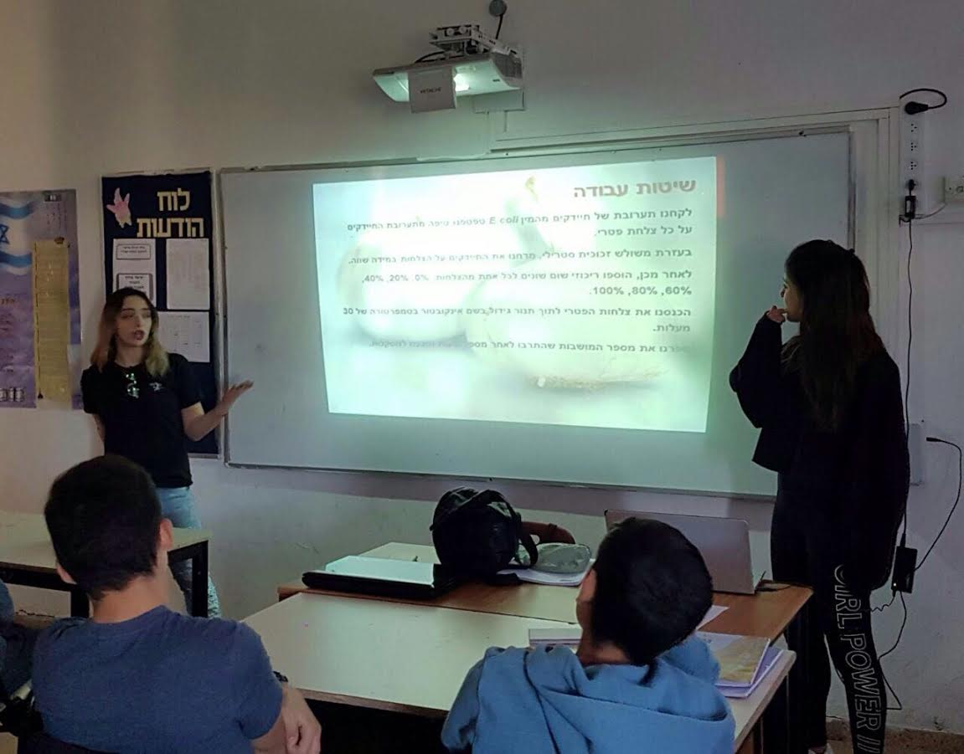
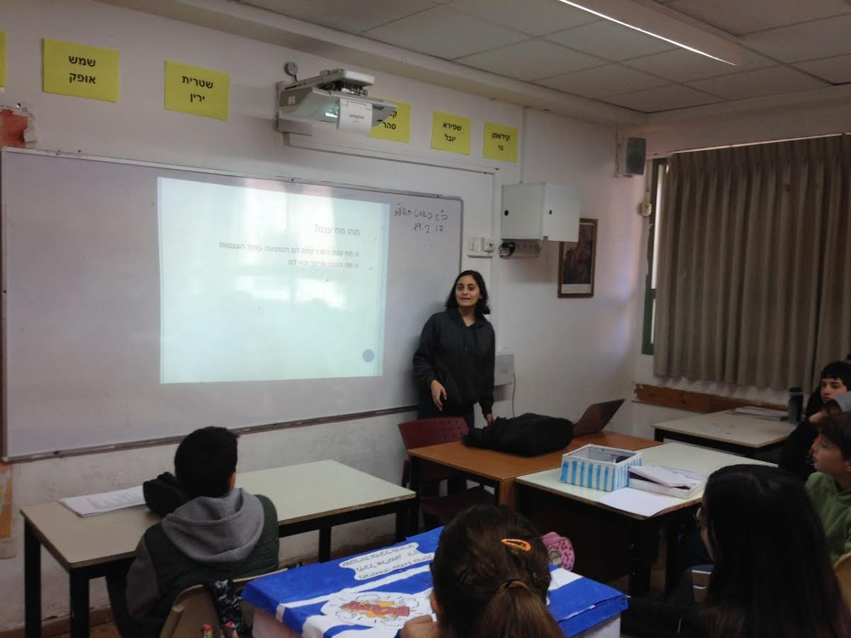
ביולוגיה - ביוחקר
שקד מכיתה יא' בתכנית אלפא מכון ויצמן
מרצה על:
השפעת הגורמים בקרישת דם על קליטת מח העצם?
הרצאה – תלמידות יב' מגמת ביולוגיה מרצות על נושא הביוחקר שלהן:
השפעת השום על כמות חיידקיe.coli ,

Slide 11
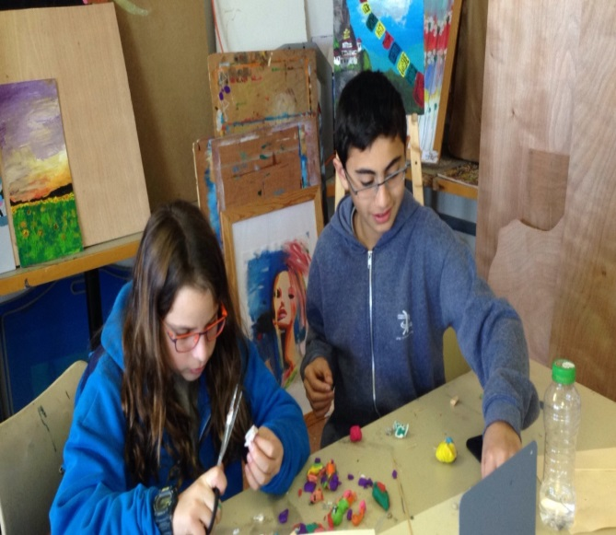
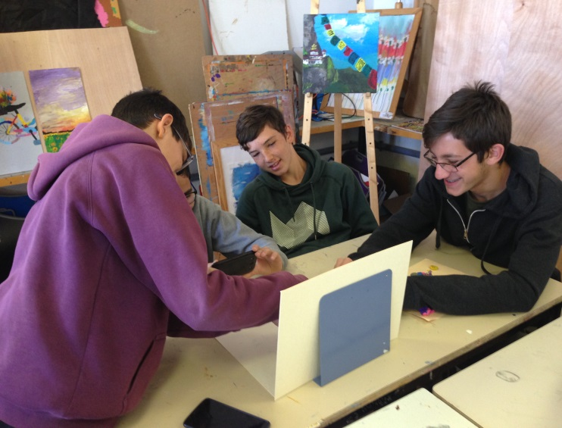
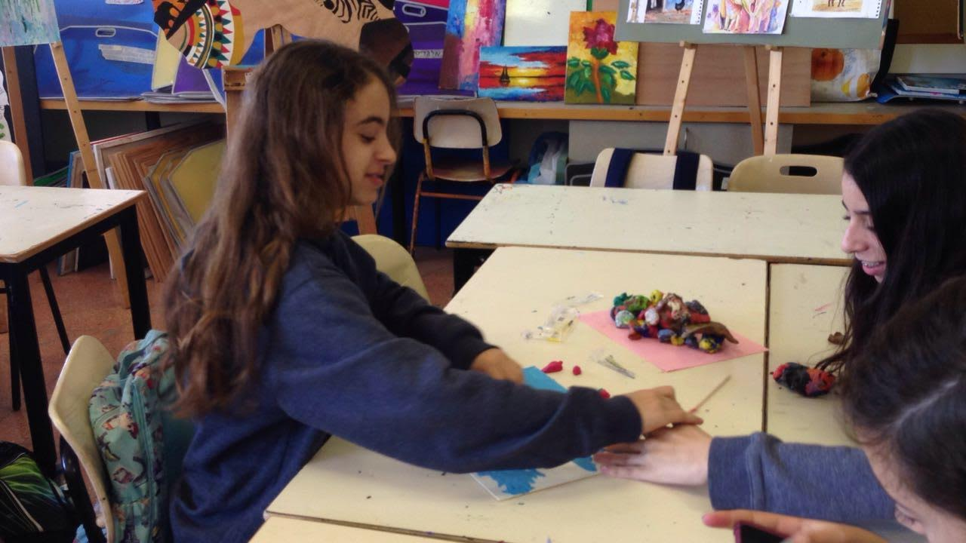
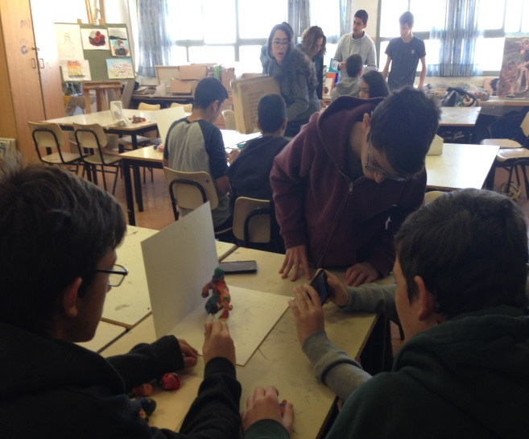
שילוב בין מדע ואומנות
יצירת סרטון בנושא כוח הכבידה באמצעות אפליקציית פליפה גראם
הרצאה - מגלים גשרים וקשרים
בעולם האומנות
שימוש בצבעים, חיתוך הזהב.

Slide 12
פיזיקה
בניית דגמים בפיזיקה - המרות אנרגיה

Slide 13
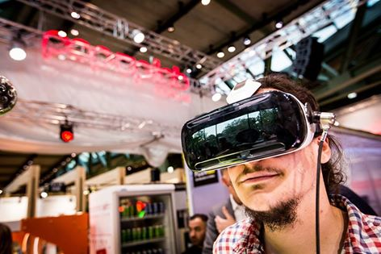
הרצאה של מהנדסת תקשורת מ"אינטל" על חידושים טכנולוגים

Slide 14
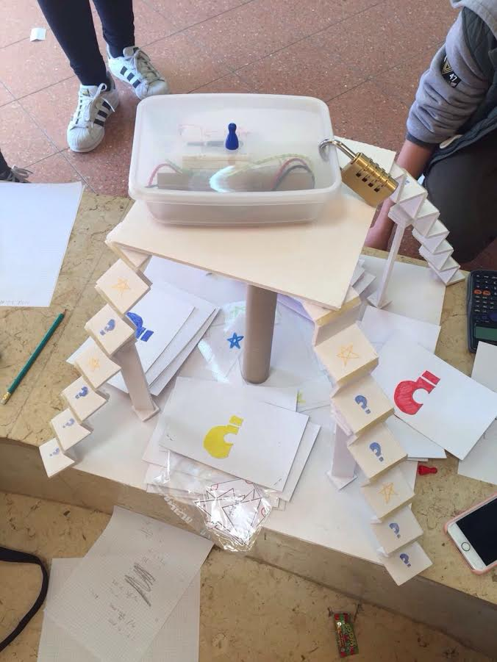
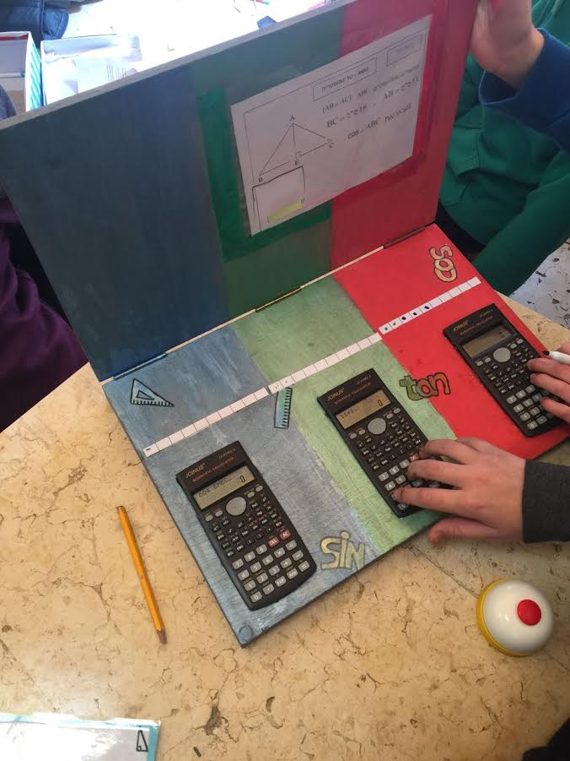
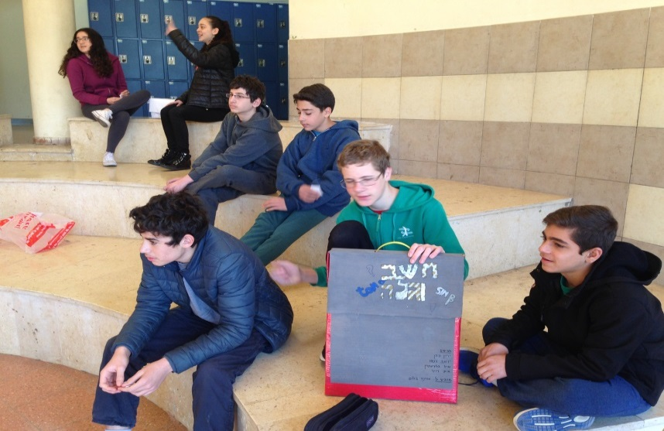
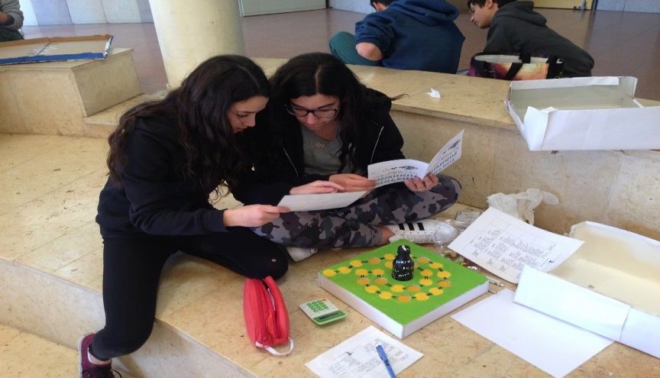
משחקי מתמטיקה
יוצרים משחקים מתמטיים ומשחקים
ע"י תלמידי עמ"ט בשכבה ח'

Slide 15
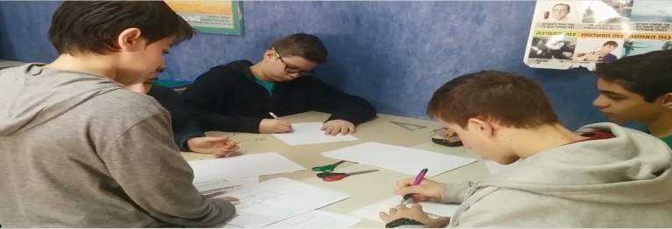
קשרים מתמטיים בעולם המשחקים
פתרון חידות בקבוצות

Slide 16
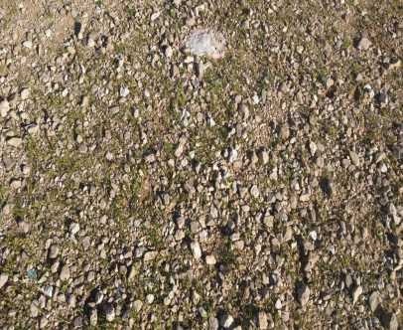
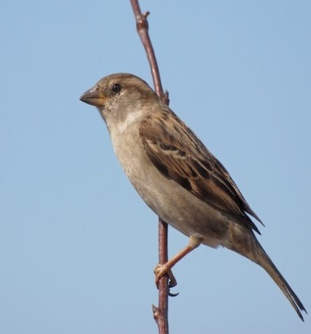
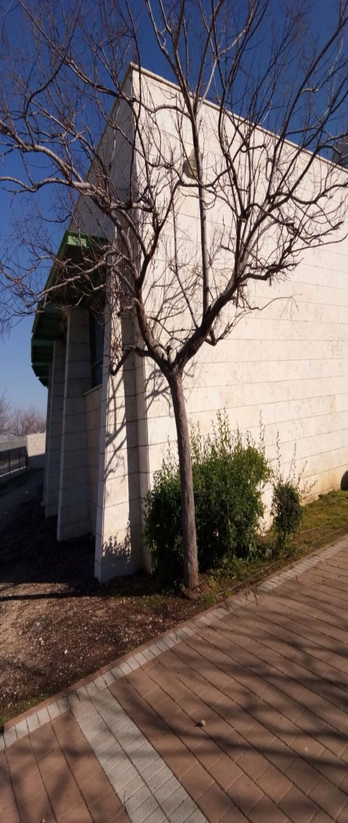
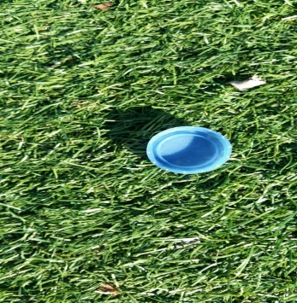
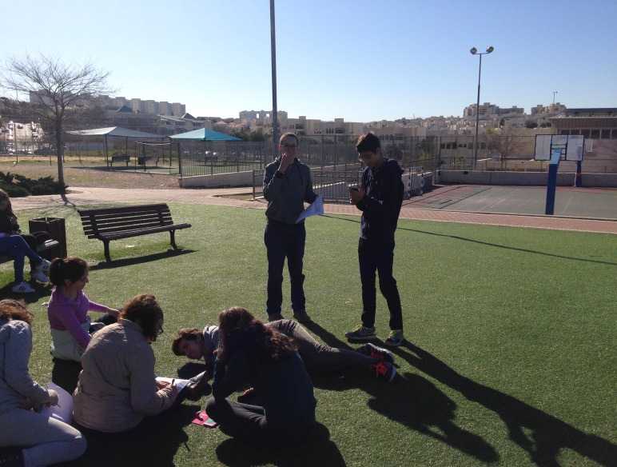
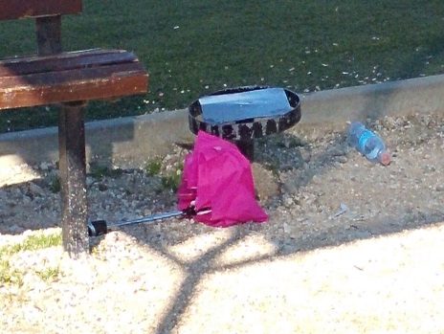
פעילות מדעית בחצר בית הספר
תלמידי שכבה ט' מצלמים וחוקרים תופעות טבע בחצר בית הספר ועונים על שאלון בנושא טביעת רגל אקולוגית

Slide 17
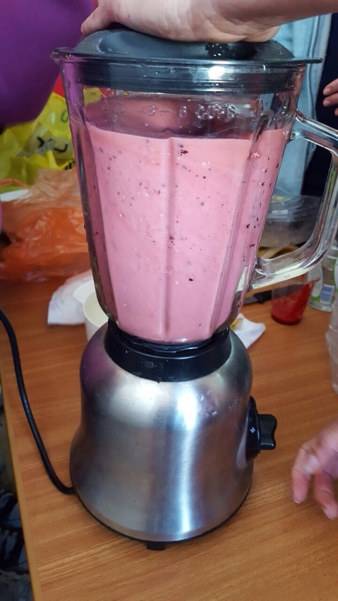
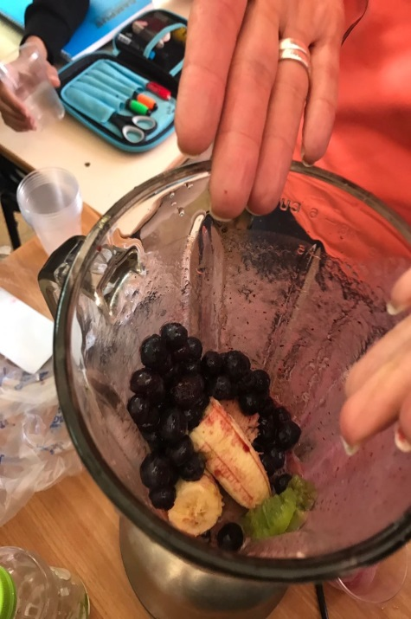
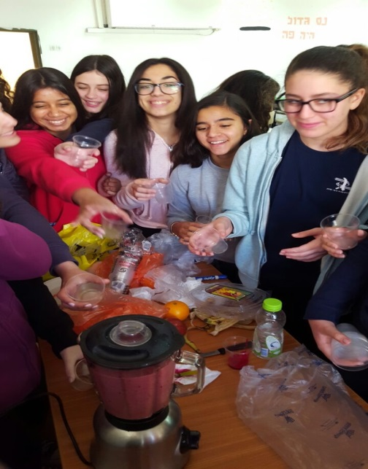
חינוך גופני חינוך לבריאות- הרצאה בנושא הקשר בין תזונה לבריאות והכנת מיצי פירות

Slide 18
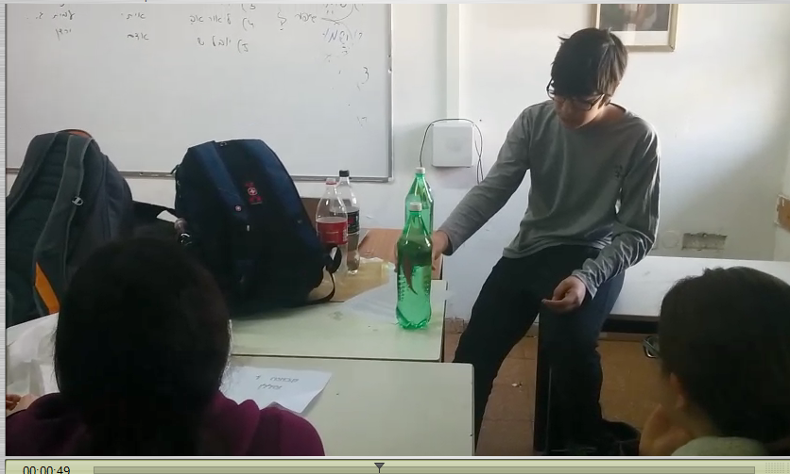
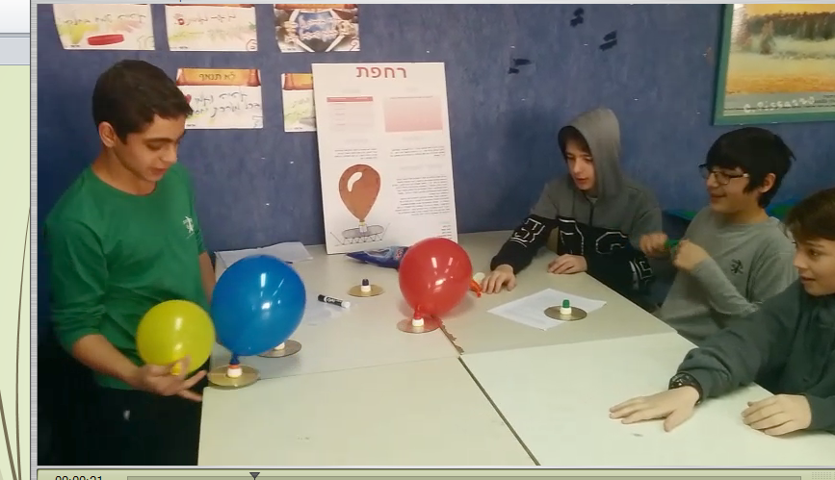
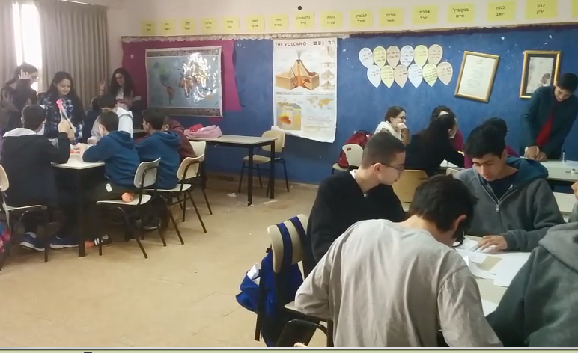
פיזיקה פעילות ג'יגסאו בנושא כוחות ואינטרקציה מצורף סרטון באתר ביה"ס

Slide 19
"המשפט הכי מלהיב לשמוע מהעוסקים במדע, המשפט שמבשר על תגלית חדשה, הוא לאו דווקא 'אאוריקה!' אלא 'זה מוזר..." אייזיק אסימוב

